Slide 1

Día, Fecha: | Martes, 13/08/2024
Hora de inicio: | 17:20
Inteligencia Artificial 1 Sección A
Erick Eden Sandoval Ramirez

Slide 2

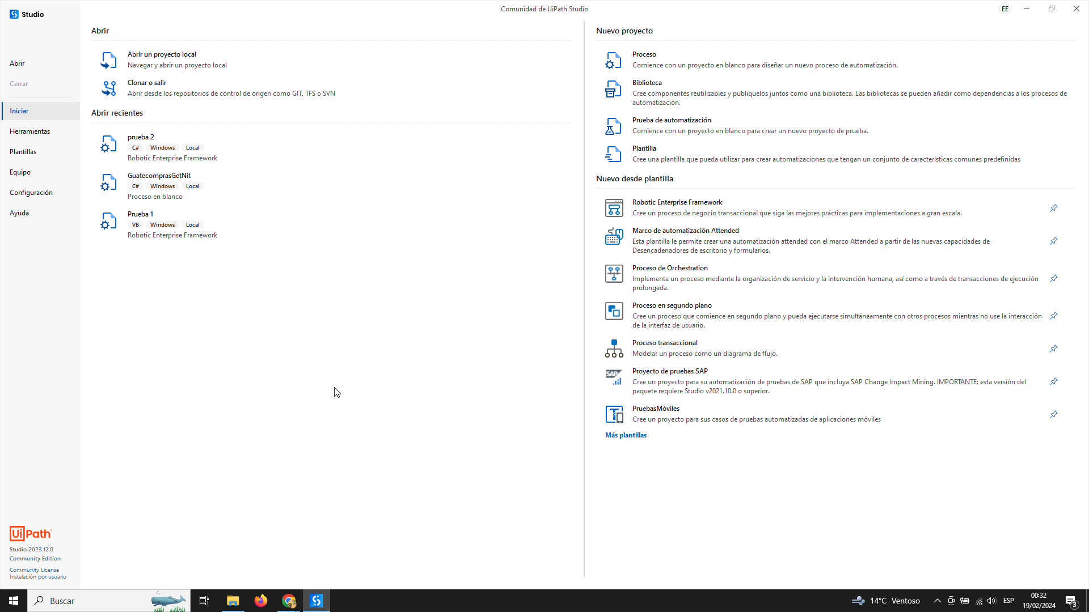

Slide 3
Para comprender RPA, primero se debe de comprender tres términos: robótica, procesos y automatización.
Robótico: Las entidades que imitan las acciones humanas se denominan Robots.
Proceso: Secuencia de pasos que conducen a una actividad significativa .
Automatización: Cualquier proceso realizado por un robot sin intervención humana.

Slide 4
Ahora, si resumimos todos los términos juntos, imitar las acciones humanas para realizar una secuencia de pasos que conducirán a una actividad significativa, sin ninguna intervención humana, se conoce como automatización robótica de procesos .
Dado que en el mundo de RPA los robots físicos no funcionan, necesita un software que satisfaga sus necesidades. Esos softwares no son más que herramientas RPA.

Slide 5
Herramientas RPA
Hay numerosas cantidades de herramientas disponibles en el mercado, cada una con sus propias ventajas y desventajas. Pero las tres herramientas principales presentes en el mercado actual son el trío ( UiPath , Blue Prism y Automation Anywhere ).

Slide 6
UiPath Studio es uno de los productos que ofrece UiPath. Es un panel donde puede crear su flujo de trabajo de automatización con la ayuda de actividades y ejecutar la automatización diseñada.
Las siguientes son las características de UiPath Studio:
Panel GUI : ofrece un panel GUI que consta de actividades predefinidas para crear flujos de trabajo de automatización.
Niveles de complejidad : le permite crear proyectos basados ​​en niveles de complejidad como secuencia, diagrama de flujo y máquina de estados.
Tipos de grabadoras : ofrece varios tipos de grabadoras para registrar acciones en múltiples plataformas, como Básica, Escritorio, Web, Imagen y Citrix nativo.
Registro y manejo de excepciones : le permite realizar depuración y manejo de excepciones. Si desea aprender a utilizar estas opciones, puede consultar mi artículo sobre Manejo de errores.
Integre con tecnologías OCR : UiPath Studio puede integrarse con varias tecnologías OCR para realizar captura de pantalla.
Componentes reutilizables : con UiPath Studio, puede crear componentes reutilizables para publicarlos juntos como bibliotecas.

Slide 7
Existen principalmente 7 tipos de proyectos en UiPath Studio.
Proceso
Biblioteca
Proceso de orquestación
Proceso en segundo plano
Marco empresarial robótico
Automatización basada en disparadores
Proceso transaccional

Slide 8
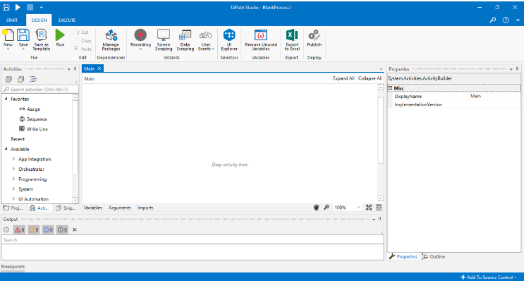
Proceso.
Un proceso es borrón y cuenta nueva, puedes construir tus proyectos desde cero aquí. La siguiente captura de pantalla es la pantalla de un proyecto en blanco. No tiene plantillas ni nada predefinido en su espacio de trabajo.

Slide 9
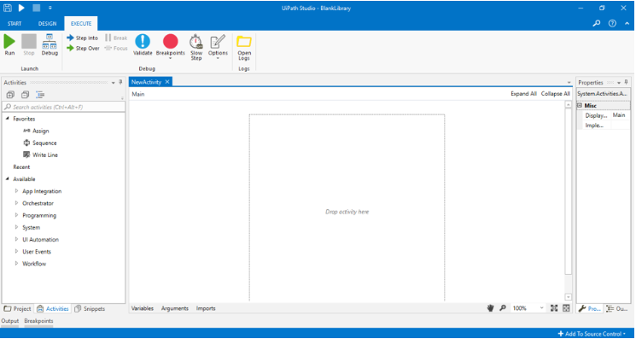
Biblioteca.
La biblioteca se utiliza para crear componentes reutilizables y publicarlos juntos como una biblioteca. Aparte de esto, las bibliotecas se pueden agregar como dependencias de los procesos de automatización.

Slide 10
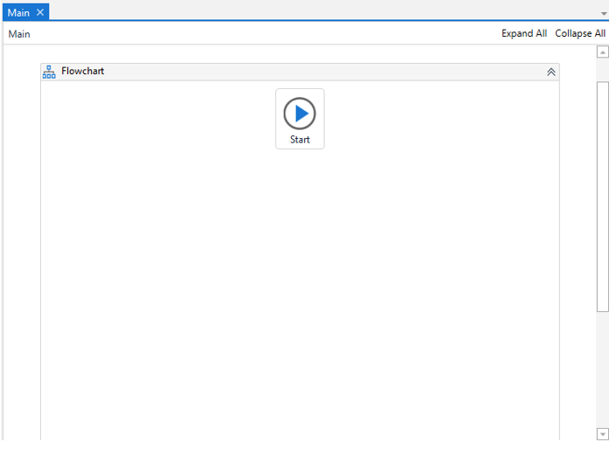
Proceso de orquestación.
La plantilla Proceso de orquestación se utiliza para implementar un proceso mediante transacciones largas y orquestación de servicios. A continuación se muestra la captura de pantalla de un proceso de orquestación, que solo tiene un nodo de inicio.

Slide 11
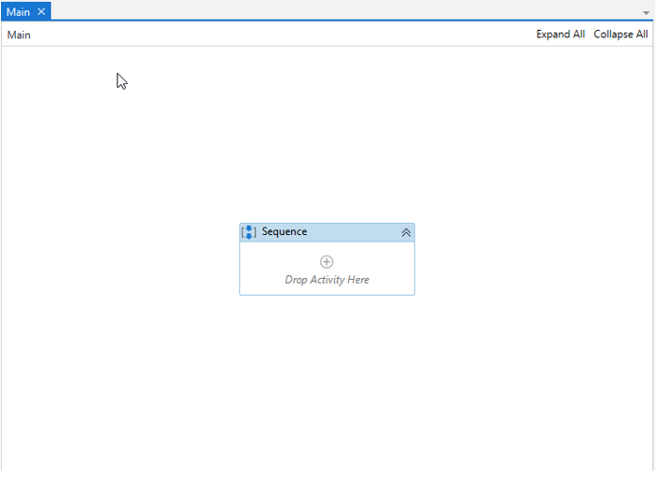
Proceso en segundo plano.
Este tipo de plantilla se utiliza para crear procesos que no requieren interacciones del usuario y pueden ejecutarse como un proceso en segundo plano. Se pueden ejecutar múltiples procesos en segundo plano simultáneamente en el mismo robot en UiPath. Consulte a continuación.

Slide 12
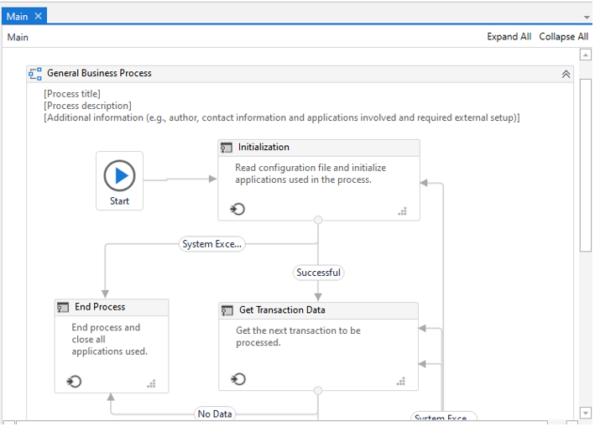
Marco empresarial robótico.
Robotic Enterprise Framework se utiliza para crear un proceso de negocio adecuado para implementaciones a gran escala. Viene con estados predefinidos que puede utilizar para crear un proceso de negocio. Consulte a continuación.

Slide 13
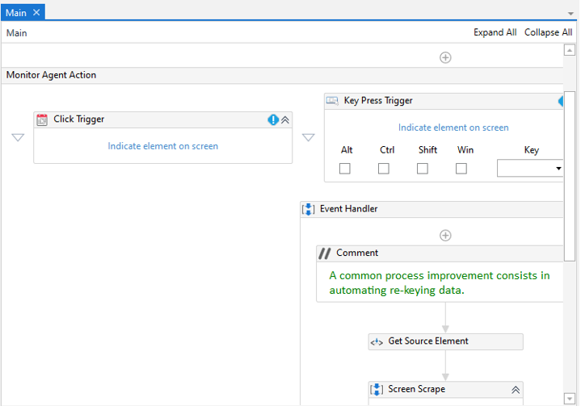
Automatización asistida basada en disparadores
Este tipo de proyecto se utiliza para activar la automatización en respuesta a eventos de usuario del mouse o del teclado.

Slide 14
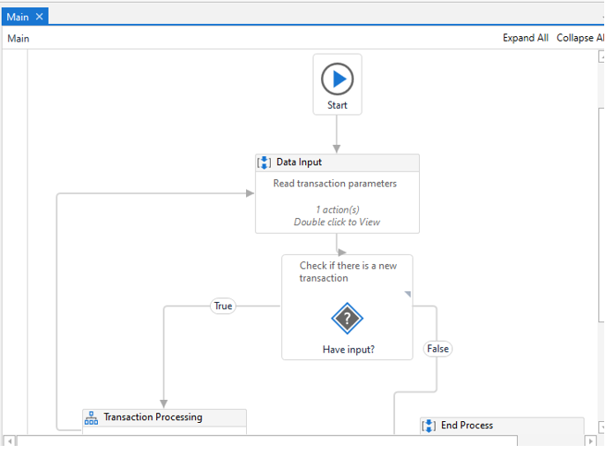
Proceso transaccional.
Esta plantilla se utiliza para modelar el flujo de trabajo de automatización como un diagrama de flujo. Consulte a continuación para obtener una instantánea del proceso transaccional.

Slide 15
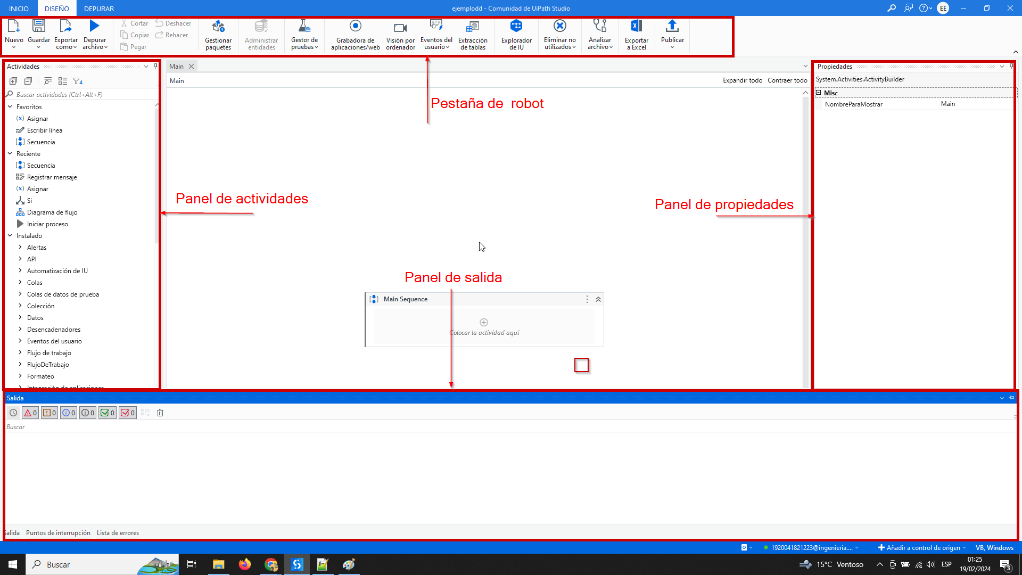
Componentes de UiPath Studio

